Slide 1
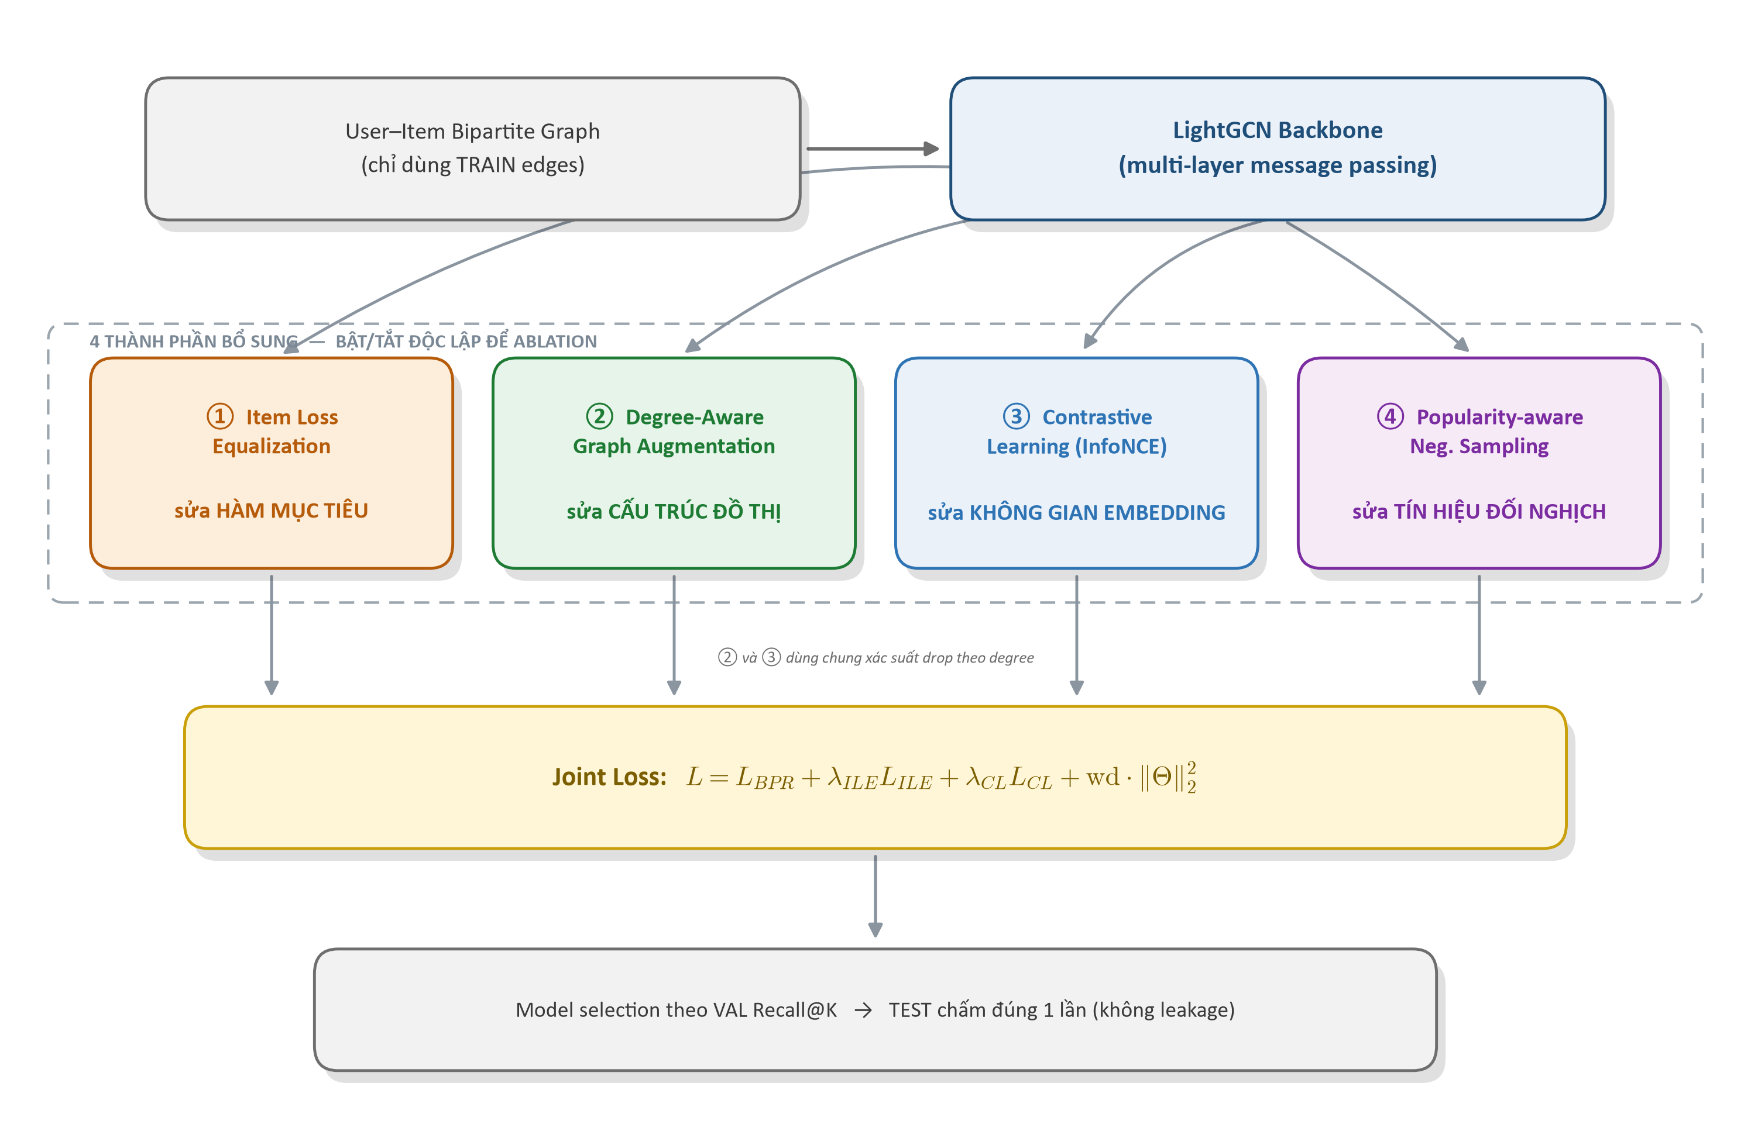
PHƯƠNG PHÁP ĐỀ XUẤT
Popularity-Aware LightGCN — Kiến trúc tổng quan
— Thiết kế: 4 thành phần độc lập về cơ chế (hàm mục tiêu / cấu trúc đồ thị / không gian embedding / tín hiệu đối nghịch) — không phải cộng dồn nhiều regularizer.
Popularity-Aware LightGCN
5
Notes:
Kiến trúc Popularity-Aware LightGCN: backbone LightGCN cộng 4 thành phần độc lập, bật/tắt qua use_ile, aug_main, use_cl, neg_pop_beta — cho phép ablation chính xác từng phần. ILE sửa hàm mục tiêu (gradient từng tương tác); Degree-Aware Augmentation sửa cấu trúc đồ thị lan truyền; Contrastive Learning sửa hình dạng không gian embedding; Popularity-aware Negative Sampling sửa tín hiệu học đối nghịch. Đây là điểm thiết kế đáng chú ý: 4 thành phần tấn công 4 điểm khác nhau trong vòng đời huấn luyện, không phải cộng dồn nhiều regularizer cho chắc ăn. Lưu ý: ② và ③ dùng chung tín hiệu xác suất drop theo degree, nên đóng góp riêng của từng thành phần chưa tách bạch hoàn toàn (xem hạn chế ở slide 13).

Slide 2
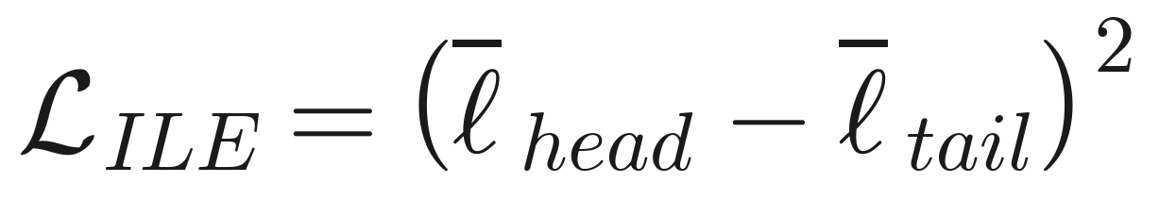
THÀNH PHẦN 1 / 4
Item Loss Equalization (ILE)
BPR loss từng cặp:
Item Loss Equalization penalty:
— Nhóm popularity theo percentile degree trên training graph: tail <P50 · middle P50–P80 · head >P80.
— Chỉ tính khi batch có CẢ HAI nhóm head và tail (tránh chia cho nhóm rỗng).
— Bình phương → luôn ≥ 0, không lật dấu → tối thiểu hoá kéo loss(tail) xuống gần loss(head).
— Kết quả: chấp nhận đánh đổi nhẹ ở head để giảm popularity bias có chủ đích.
Popularity-Aware LightGCN
6
Notes:
Lưu ý lịch sử: bản đầu tiên dùng head_loss - tail_loss (không bình phương) -> bị lật dấu và không bị chặn dưới, khiến optimizer đẩy NGƯỢC về phía popularity thay vì giảm bias. Đã phát hiện và sửa thành bình phương độ chênh lệch, đúng như công thức trên slide.

Slide 3
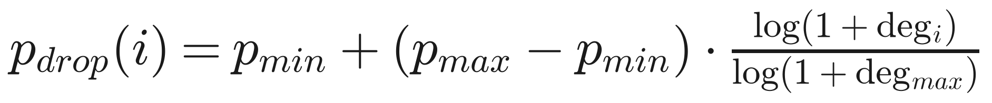
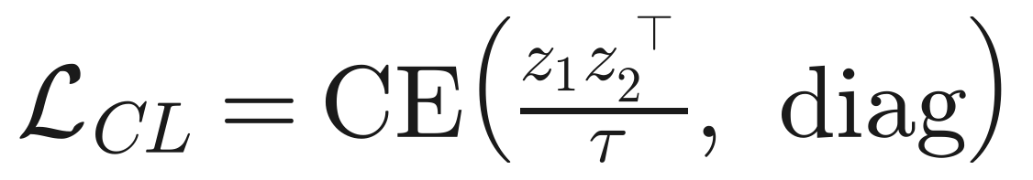
THÀNH PHẦN 2 & 3 / 4
Degree-Aware Graph Augmentation + Contrastive Learning
Xác suất drop cạnh (log-scale theo degree):
InfoNCE contrastive loss (2 view augment, cùng encoder):
— Dropout đối xứng: quyết định giữ/drop 1 lần trên mỗi cạnh vô hướng user–item, mirror cả 2 chiều.
— InfoNCE: kéo embedding cùng user/item giữa 2 view lại gần, đẩy xa các user/item khác trong batch.
— τ, λ_CL kiểm soát độ “cứng” của lực kéo/đẩy.
— Bằng chứng cơ chế đúng: tăng λ_CL trong sweep kéo Coverage@20 tăng đơn điệu.
Popularity-Aware LightGCN
7
Notes:
Degree-Aware Augmentation và Contrastive Learning dùng chung một tín hiệu (xác suất drop theo degree) để tạo 2 view augment; do đó đóng góp RIÊNG của từng thành phần chưa được tách bạch trong kết quả hiện tại (cần ablation Aug-only / CL-only ở phần hạn chế, slide 13).

Slide 4
THÀNH PHẦN 4 / 4
Popularity-Aware Negative Sampling
— Positive vẫn lấy uniform từ train edges — chỉ thay đổi cách chọn negative.
— β lớn hơn → phạt item phổ biến mạnh hơn khi làm negative (thực nghiệm β ∈ {0, 0.5}).
— Rejection sampling (tối đa 20 lần thử lại): đảm bảo negative không trùng positive của user.
— Bằng chứng cơ chế đúng: tăng λ_ILE trong sweep kéo TailRecall@20 tăng đơn điệu (0.014 → 0.032 → 0.040).
Popularity-Aware LightGCN
8
Notes:
beta=0 phục hồi đúng sampler uniform gốc, nên đây là một mở rộng an toàn (không phá vỡ hành vi cũ khi tắt).

Slide 5
HUẤN LUYỆN
Hàm mục tiêu tổng hợp & Quy trình chống rò rỉ dữ liệu
Chống rò rỉ dữ liệu (leakage-free)
Hạ tầng huấn luyện (tái lập được)
— Đồ thị lan truyền chỉ dùng TRAIN edges.
— Chọn model (early-stop, best ckpt) chỉ dựa trên VAL Recall@K.
— TEST chỉ được chấm đúng 1 lần, ở cuối cùng.
— Checkpoint: <run_id>_latest.pt (resume) + _best.pt (theo VAL).
— Tự động resume nếu bị gián đoạn.
— Log đầy đủ mỗi epoch (stdout + file) + history CSV (loss curve).
— 4 thành phần bật/tắt độc lập (use_ile, aug_main, use_cl, neg_pop_beta) → ablation chính xác từng phần.
Popularity-Aware LightGCN
9
Notes:
Đây là hạ tầng đảm bảo kết quả có thể tin cậy được: không có data leakage giữa train/val/test, và mọi run đều có thể dừng/tiếp tục/kiểm tra lại qua checkpoint + log.

Slide 6
THỰC NGHIỆM
Thiết lập thực nghiệm
— Dataset: MovieLens-1M, rating ≥ 4 = positive, leave-one-out val/test theo user.
— Backbone: embedding_dim = 64, num_layers = 2 (điểm vận hành chính).
— Sweep: 24 điểm = num_layers{2,3} × λ_ILE{0.1,0.5,1.0} × λ_CL{0.1,0.5} × β{0,0.5}.
— Độ tin cậy: mỗi cấu hình chốt chạy 3 seed {42, 0, 1}, báo cáo mean ± std.
Cấu hình (num_layers=2) | λ_ILE | λ_CL | β
LightGCN (baseline) | 0 | 0 | 0
PopAware-accuracy | 0.1 | 0.1 | 0.5
PopAware-BEST | 1.0 | 0.1 | 0.5
PopAware-high-tail | 1.0 | 0.1 | 0
PopAware-fairness | 1.0 | 0.5 | 0
Popularity-Aware LightGCN
10
Notes:
Bảng 5 cấu hình chốt dùng cho train_final_seeds.py, tất cả num_layers=2. Grid sweep đầy đủ nằm trong results/popaware_sweep_20260715_155058.csv (24 điểm).

Slide 7
KẾT QUẢ
Kết quả chính (mean ± std, 3 seed, K=20)
Model | Recall@20↑ | NDCG@20↑ | TailRecall@20↑ | Coverage@20↑ | ARP@20↓ | HeadExp@20↓
LightGCN (baseline) | 0.1287±0.0005 | 0.0497±0.0002 | 0.0050±0.0009 | 0.3978±0.0043 | 6.833±0.009 | 0.9587±0.0006
PopAware-accuracy | 0.1367±0.0035 | 0.0527±0.0006 | 0.0143±0.0023 | 0.4619±0.0289 | 6.500±0.051 | 0.9171±0.0144
PopAware-BEST | 0.1338±0.0030 | 0.0518±0.0004 | 0.0324±0.0049 | 0.5384±0.0293 | 6.400±0.042 | 0.8826±0.0114
PopAware-high-tail | 0.1352±0.0020 | 0.0524±0.0004 | 0.0399±0.0023 | 0.4990±0.0099 | 6.564±0.008 | 0.9117±0.0005
PopAware-fairness | 0.1052±0.0039 | 0.0415±0.0011 | 0.0274±0.0035 | 0.7135±0.0027 | 6.138±0.001 | 0.8333±0.0016
PopAware-BEST vs LightGCN: TailRecall ×6.5 • Coverage +35% • ARP −6.3% • HeadExposure −7.9% • Recall +4.0%
— Khoảng mean±std của baseline và mọi cấu hình PopAware KHÔNG chồng lấn trên các metric bias → cải thiện có ý nghĩa thống kê, không phải nhiễu do seed.
— 3/4 cấu hình PopAware (accuracy, BEST, high-tail) cải thiện bias mà vẫn TĂNG Recall/NDCG so với baseline; chỉ “fairness” đánh đổi accuracy để lấy bias thấp nhất.
Popularity-Aware LightGCN
11
Notes:
Nguồn số liệu: results/popaware_final_meanstd_20260715_174317.csv (PopAware, 3 seed) và results/metrics/main_results.csv (LightGCN baseline 1 run, dùng làm tham chiếu ban đầu).

Slide 8
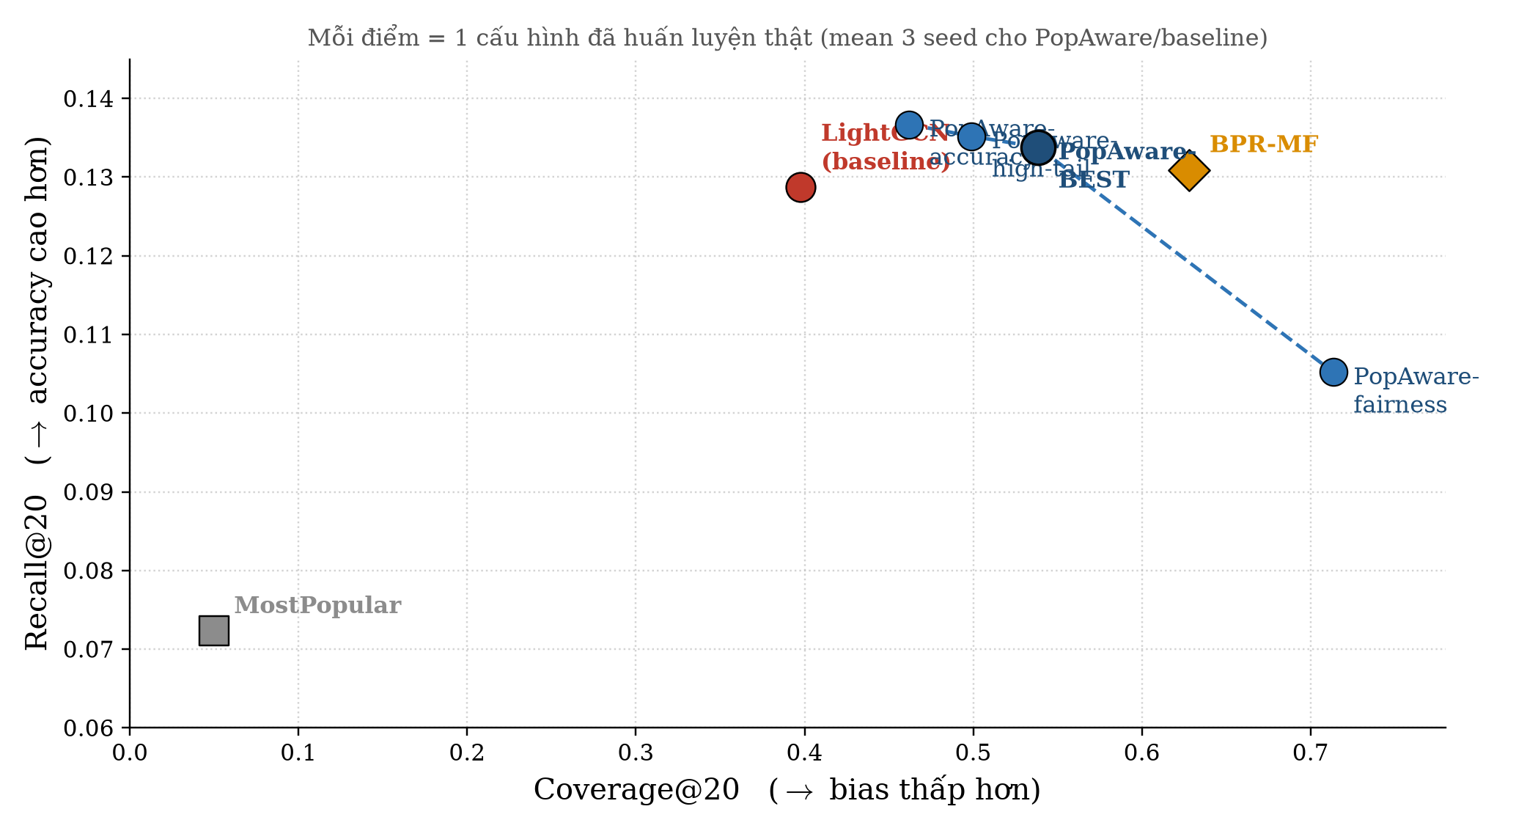
KẾT QUẢ
Frontier: đánh đổi Accuracy ↔ Fairness
— 4 điểm PopAware tạo một đường frontier CHỌN ĐƯỢC theo nhu cầu bài toán — BPR-MF chỉ là một điểm cố định.
— Cụm PopAware nằm bên phải LightGCN gốc (Recall cao hơn); “fairness” đổi accuracy nhiều nhất để đạt Coverage/HeadExposure tốt nhất.
Popularity-Aware LightGCN
12
Notes:
Toạ độ lấy trực tiếp từ results/metrics/main_results.csv (MostPopular, BPR-MF, LightGCN) và results/popaware_final_meanstd_20260715_174317.csv (PopAware, mean 3 seed) — không phải minh hoạ định tính.

Slide 9
PHÂN TÍCH & KẾT LUẬN
Đã đạt kỳ vọng ban đầu chưa?
Kỳ vọng ban đầu | Kết quả đo được (BEST vs baseline) | Đạt?
TailRecall@20 tăng | 0.0050 → 0.0324 (×6.5) | ✅
Coverage@20 tăng | 0.398 → 0.538 (+35%) | ✅
ARP@20 giảm | 6.833 → 6.400 (−6.3%) | ✅
HeadExposure@20 giảm | 0.9587 → 0.8826 (−7.9%) | ✅
Recall/NDCG không giảm mạnh (≤5%) | Recall +4.0%, NDCG tăng nhẹ | ✅
TailRecall “chấp nhận được” | ×6.5 baseline, không cực đoan như high-tail | ✅
6/6 tiêu chí đạt tại PopAware-BEST — có ý nghĩa thống kê qua 3 seed, không dựa trên 1 lần chạy
Nhìn thẳng — giới hạn còn lại:
— Degree-Aware Augmentation và Contrastive Learning dùng chung tín hiệu degree → đóng góp riêng chưa tách bạch.
— Coverage@20 tại điểm balanced (0.538) vẫn thấp hơn BPR-MF (0.628).
— TailRecall tuyệt đối còn nhỏ (~0.03) → nên hiểu là “giảm đáng kể bias”, chưa phải “giải quyết” long-tail.
Popularity-Aware LightGCN
13
Notes:
So với BPR-MF (baseline mạnh, khá fair tự nhiên): BEST vẫn hơn về Recall, TailRecall (x2.4), ARP; chỉ thua Coverage; cấu hình fairness áp đảo BPR-MF trên toàn bộ trục fairness.

